Slide 1
Python

Slide 2
Agenda del corso (italiano)
Intro Python, IDE, struttura py, syntax e runtime errors
Numeri, stringhe, liste, insiemi, dizionari
Pypi/conda rep, librerie, virtual environments
Funzioni, lambda, generators, decorators
Classi, ctor/metodi/proprietà (privati?), ereditarietà
GIL, Threading pro e cons, native to-the-rescue
Notes:
Lezioni da 30-60 minuti
Molto eterogenei => a volte troppo lento, a volte troppo veloce, a volte termini che non capirete… non fa niente

Slide 3
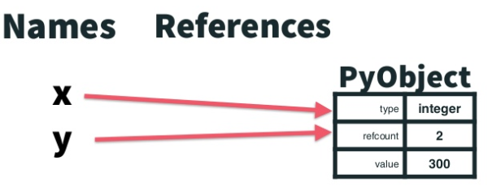
Oggetti python in memoria
Struct C (int)
Quindi …
X = 300
Y = 300
typedef struct {
PyObject_HEAD
digit ob_ival;
} PyIntObject;
Notes:
Tutto è un PyObject => heap

Slide 4
Demo

Slide 5
Oggetti python in memoria
a = 9
type = int
value = 9
refCount = 1
b = 9
type = int
value = 9
refCount = 2
a = [9, 9, 9]
type = int
value = 9
refCount = 4
Del b
type = int
value = 9
refCount = 3
Notes:
Tutto è un PyObject => heap

Slide 6

Quando viene liberato memoria
Ref count = 0 (python == 1)
Mark and sweep (python ≥ 2)
Del a
type = int
value = 9
refCount = 0

Slide 7
Demo

